Slide 1

XII Межрегиональный этап XVIII Международной Ярмарки
социально-педагогических инноваций
Внедрение технологии проектных задач
в образовательный процесс начальной школы как способ формирования
функциональной грамотности обучающихся
Методический проект
Авторы:
Степанова Е.Ю., старший методист ММС
Кук Н.А., руководитель ММС
Миловидова Л.А., методист ММС
ГО город Переславль-Залесский
Ростов Великий Ярославской области, 2021

Slide 2
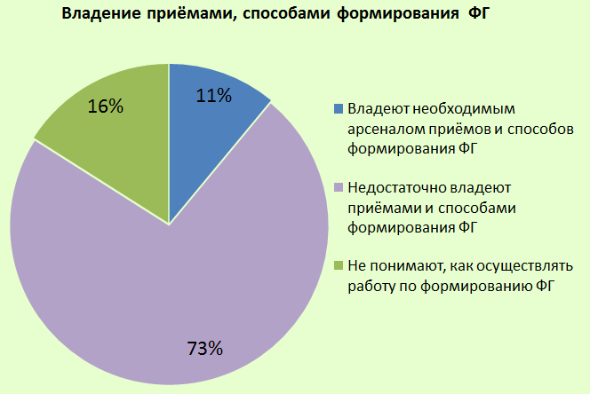
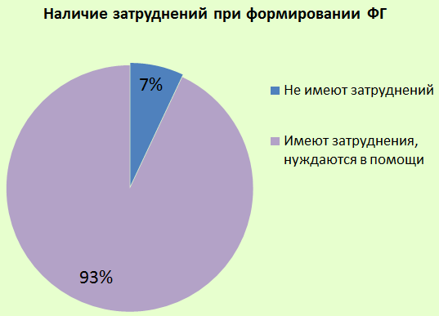
Актуальность проблемы проекта
Приоритетная цель образования — формирование функциональной грамотности обучающихся
Проблемное поле: во-первых, педагоги испытывают профессиональные затруднения при организации работы по формированию ФГ
Результаты диагностики профессиональных затруднений педагогов ГО г. Переславля-Залесского при формировании функциональной грамотности обучающихся (февраль 2020)
Диагностику прошли 198 педагогов
Во-вторых, содержание действующих учебников, их методический аппарат не позволяют достичь высоких результатов в формировании ФГ, так как содержат недостаточное количество заданий, способствующих применению полученных знаний и умений в нестандартных и проблемных жизненных ситуациях

Slide 3

Способ решения проблемы
Одним из эффективных способов решения вышеуказанной проблемы мы видим внедрение в образовательный процесс и практику педагогов начальной школы технологии проектных задач
Функциональная грамотность — способность решать учебные задачи и жизненные проблемные ситуации на основе сформированных предметных, метапредметных и универсальных способов деятельности.
Из обновлённого ФГОС НОО
Проектная задача – это задача, по форме и содержанию приближенная к «реальной» жизненной ситуации и ориентированная на применение учащимися целого ряда знаний, способов действия, средств и приемов в нестандартной форме.
А.Б. Воронцов
Автор технологии проектных задач — Алексей Борисович Воронцов, кандидат педагогических наук, Почетный работник общего образования РФ, Генеральный директор Открытого института «Развивающее образование», председатель правления Ассоциации специалистов развивающего обучения "МАРО"

Slide 4
Цель проекта
Создание условий для внедрения в образовательный процесс и практику педагогов технологии проектных задач, как способа формирования ФГ обучающихся
Задачи, решаемые в ходе проекта
Ознакомить педагогов с особенностями технологии проектных задач
Создать в школах профессиональные обучающиеся сообщества учителей начальных классов и муниципальную тьюторскую команду для организации процесса внедрения технологии проектных задач в начальной школе
Организовать процесс разработки и апробации проектных задач в ОО на начальном уровне образования
Организовать взаимную экспертизу проектных задач и их корректировку по результатам экспертизы
Способствовать распространению опыта педагогов по применению технологии проектных задач
Создать электронный сборник проектных задач, разработанных и апробированных педагогами

Slide 5
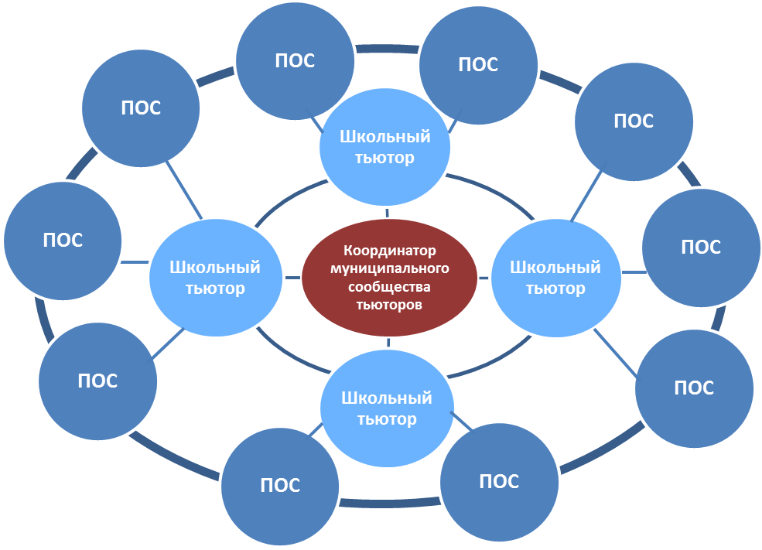
Внедрение новой технологии в образовательный процесс начальной школы
В каждой школе созданы профессиональные обучающиеся сообщества (ПОС) учителей начальных классов
Деятельность ПОС организует школьный тьютор, который является членом муниципального сообщества тьюторов
Работу муниципального сообщества тьюторов координирует методист муниципальной методической службы
Организационная структура модели тьюторского сопровождения
деятельности ПОС

Slide 6
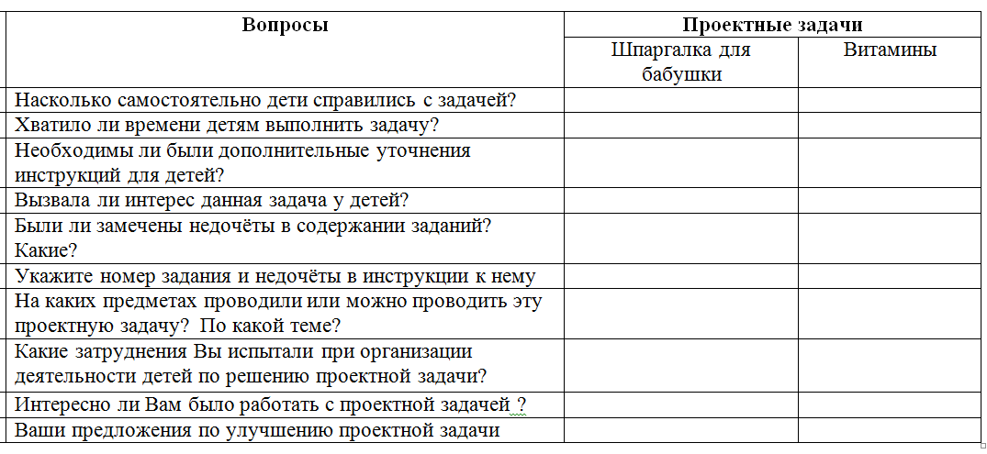
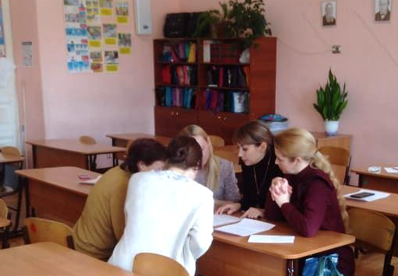
Процесс освоения технологии проектных задач
Ознакомление педагогов с особенностями технологии проектных задач (семинары, заседания ГМО)
Организация работы ПОС по разработке проектных задач
Апробация проектных задач, взаимопосещение уроков и их анализ с использованием технологии Lesson study
Взаимообмен проектными задачами между ПОС разных школ
Анкетирование педагогов с целью выявления их затруднений и определения достоинств и недостатков содержания проектных задач
Анализ результатов анкетирования, корректировка проектных задач и принятие мер по устранению затруднений педагогов
Анкета для педагогов по результатам апробации проектных задач
Работа ПОС: разработка проектной задачи

Slide 7


Продукт инновационной деятельности
Работа в режиме сетевого взаимодействия профессиональных сообществ разных школ позволила провести взаимную экспертизу проектных задач, разработанных педагогами и получить достаточно качественный продукт в виде электронного сборника проектных задач для младших школьников
Содержание сборника проектных задач
25 проектных задач
2 класс
8 проектных задач
4 класс
10 проектных задач
3 класс
7 проектных задач

Slide 8
Структура проектных задач
1. Описание проблемной жизненной ситуации
Ситуации, предлагаемые детям для разрешения, близки к реальным ситуациям, характерным для их повседневной жизни в школе или вне школы
2. Набор заданий, инициирующих действия обучающихся
Задания проектной задачи направлены на создание продукта и разрешение проблемной ситуации. Они разнородны по содержанию, в них используются разные виды и форматы текста. В процессе выполнения заданий дети применяют свои предметные знания и метапредметные умения, за счёт чего и происходит формирование ряда умений, составляющих математическую, читательскую, естественнонаучную и финансовую грамотность.
Разнообразны и продукты детской деятельности, на создание которых направлены задания. Это — памятки, буклеты, маршрутные листы, стенгазеты, афиши, информационные листы, сметы расходов, листовки и др.
3. Задания для рефлексии
Технология проектных задач предполагает презентацию продукта детской деятельности и рефлексивный блок. Он состоит из итогового задания, где дети, отвечая на ряд вопросов, контролируют процесс и результат деятельности, и индивидуальной анкеты для рефлексии
4. Методическое обеспечение
К каждой проектной задаче прилагается паспорт, где указаны формируемые умения, составляющие функциональную грамотность и методические комментарии к каждому заданию

Slide 9
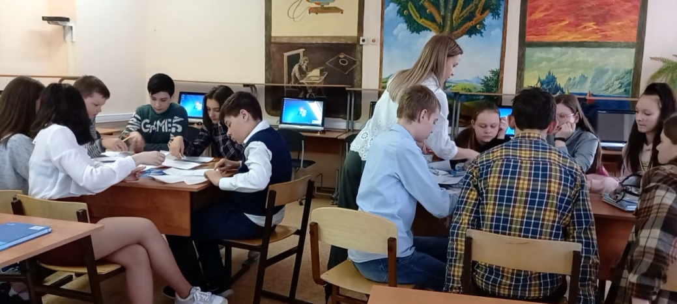
Показатели результативности проекта
Педагоги овладели технологией проектных задач и успешно применяют её в практической деятельности
Учителя приобрели опыт разработки проектных задач и опыт взаимодействия в ПОС, что повысило их мотивацию к организации процесса формирования ФГ. По результатам анкетирования 96% учителей отметили свой интерес к процессу разработки проектных задач и организации деятельности детей по их решению
В процессе деятельности педагогов создано дидактическое пособие — сборник проектных задач, который решает проблему нехватки дидактических материалов, способствующих формированию ФГ обучающихся
Так как данный проект был реализован в течение одного учебного года
(2020–2021), то проверить, как на данном этапе его реализация повлияла на результаты обучающихся не представляется возможным: во-первых, формирование ФГ достаточно длительный процесс; во-вторых, отсутствуют диагностические материалы для оценки ФГ младших школьников
Урок решения проектной задачи

Slide 10
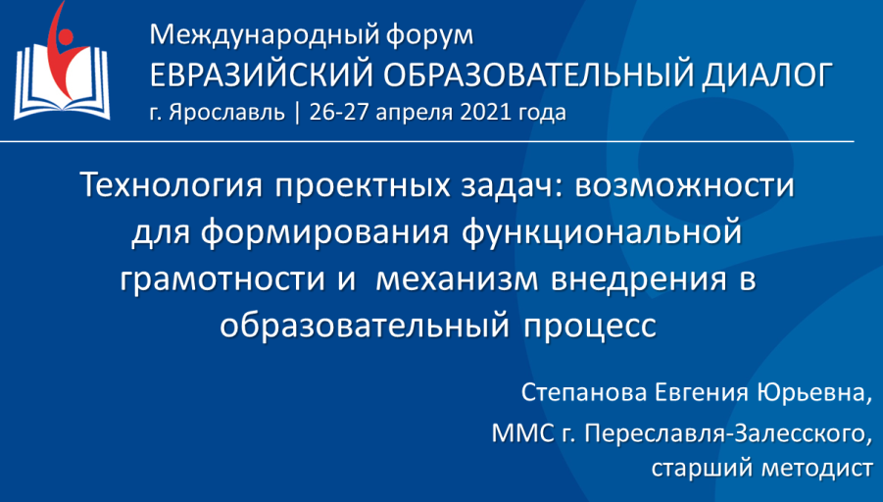
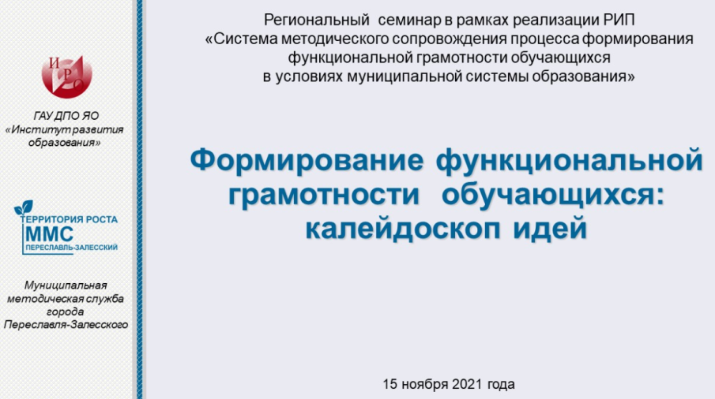
Представление опыта реализации проекта и перспективы
Опыт реализации проекта был представлен в ходе следующих мероприятий
Межрегиональный семинар «Педсовет76.рф» «Как формировать и оценивать функциональную грамотность младших школьников?» (29.09.2020).
Международный форум Евразийский образовательный диалог в рамках работы секции «Подходы к разработке новых дидактических решений, направленных на формирование функциональной грамотности школьников» (27.04.2021)
Региональный семинар «Формирование функциональной грамотности обучающихся: калейдоскоп идей» (15.11.2021)
Дальнейшие перспективы
Ежегодное пополнение сборника новыми разработками проектных задач за счёт проведения Городского конкурса дидактических разработок «Формируем функциональную грамотность школьников».
Внедрение технологии проектных задач в образовательный процесс основного и среднего уровней образования

